Slide 1

Segelflugtheorie SFCL
Meteorologie
METEOROLOGY
Notes:
Revision 1 vom 30.03.2025
Austausch Bilder Folie 5 und 9

Slide 2
Meteorologie: Gliederung (SFCL)
3.1 Die Atmosphäre
The atmosphere
3.2 Windsysteme
Wind
3.3 Thermodynamik
Thermodynamics
3.4 Wolken und Nebel
Clouds and fog
3.5 Niederschlag
Precipitation
3.6 Luftmassen und Fronten
Air masses and fronts
3.7 Hoch- und Tiefdrucksysteme
Pressure systems
3.8 Klimatologie
Climatology
3.9 Wetterbedingte Gefahren für die Luftfahrt
Flight hazards
3.10 Flugwetterinformationen
Meteorological information

Slide 3
3.9 Wetterbedingte Gefahren für die Luftfahrt
Flights hazards

Slide 4
Wetterbedingte Gefahren: Gliederung (SFCL)
3.9 Wetterbedingte Gefahren für die Luftfahrt
Flight hazards
3.9.1 Vereisung
Voraussetzungen für die Vereisung
Arten der Vereisung
Gefahren der Vereisung, Vermeidung
3.9.2 Turbulenz
Auswirkungen auf den Flug, Vermeidung
3.9.3 Windscherung
Definition der Windscherung
Wetterbedingungen für Windscherung
Auswirkungen auf den Flug, Vermeidung
3.9.4 Gewitter
Voraussetzungen und Abläufe, Entstehung, Vorhersage, Standort, Arten von Gewittern
Aufbau von Gewittern, Entwicklungsstadien, Böenlinie, elektrische Ladungen in der Atmosphäre, statische Aufladungen
Elektrische Entladungen
Entstehung und Auswirkungen von Downbursts (Fallböen)
Vermeidung des Einflugs in Gewitter
3.9.5 Inversionen
Einfluss auf die Flugzeugleistung
3.9.6 Gefahren in Berggebieten
Einfluss des Geländes auf Wolken und Niederschlag, Frontdurchgang
Vertikale Bewegungen, Leewellen, Windscherung, Turbulenzen, Vereisung
Entstehung und Wirkung von Talinversionen
3.9.7 Sichtreduzierende Phänomene
Reduzierte Sicht durch Niederschlag und Verdunkelung
Reduzierte Sicht durch andere Phänomene
3.9 Wetterbedingte Gefahren für die Luftfahrt

Slide 5
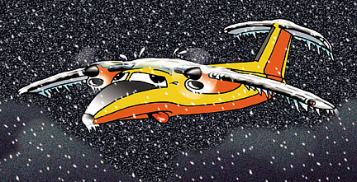
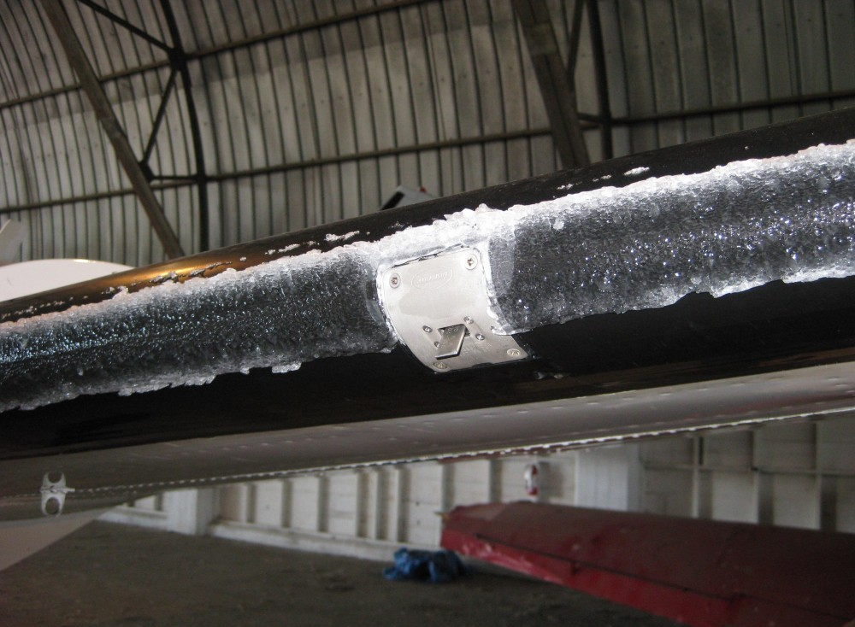
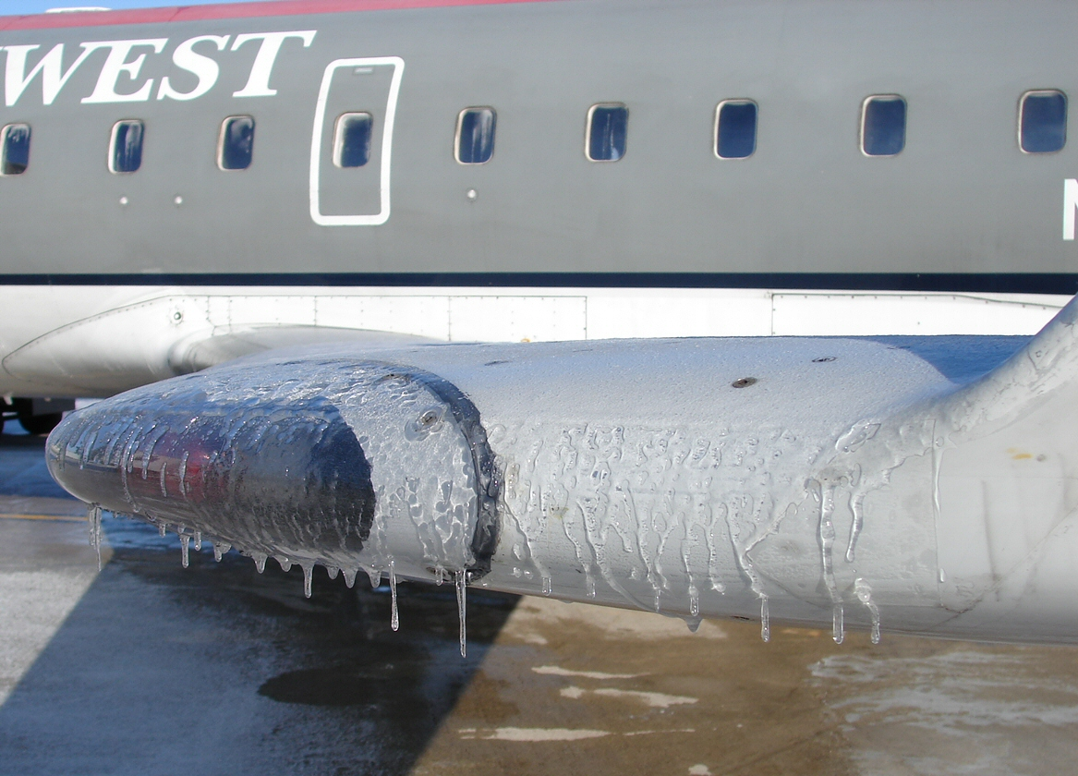
Vereisung
Eisansatz am Flügel:
Wenn Du durch Teile einer Wolke fliegst, die unterkühlte Wassertröpfchen enthalten, dann kann es zu Eisansatz kommen (Raueis).
Das Vereisungsmaximum befindet sich in einer Wolke im allgemeinen in einem Bereich der Lufttemperatur von -2°C bis –12°C.
Eis auf der Tragfläche:
Wenn Du durch unterkühlten Regen fliegst, prallen die unterkühlten Wassertröpfchen auf das kalte Flugzeug, gefrieren und es bildet sich eine durchsichtige Eisschicht auf dem Flügel (Klareis).
Eisbildung:
  verschlechtert das Profil
  reduziert den Auftrieb
  erhöht das Gewicht
  verstopft Pitot- und Statiköffnungen
  kann die Ruder blockieren.
3.9 Wetterbedingte Gefahren für die Luftfahrt

Slide 6
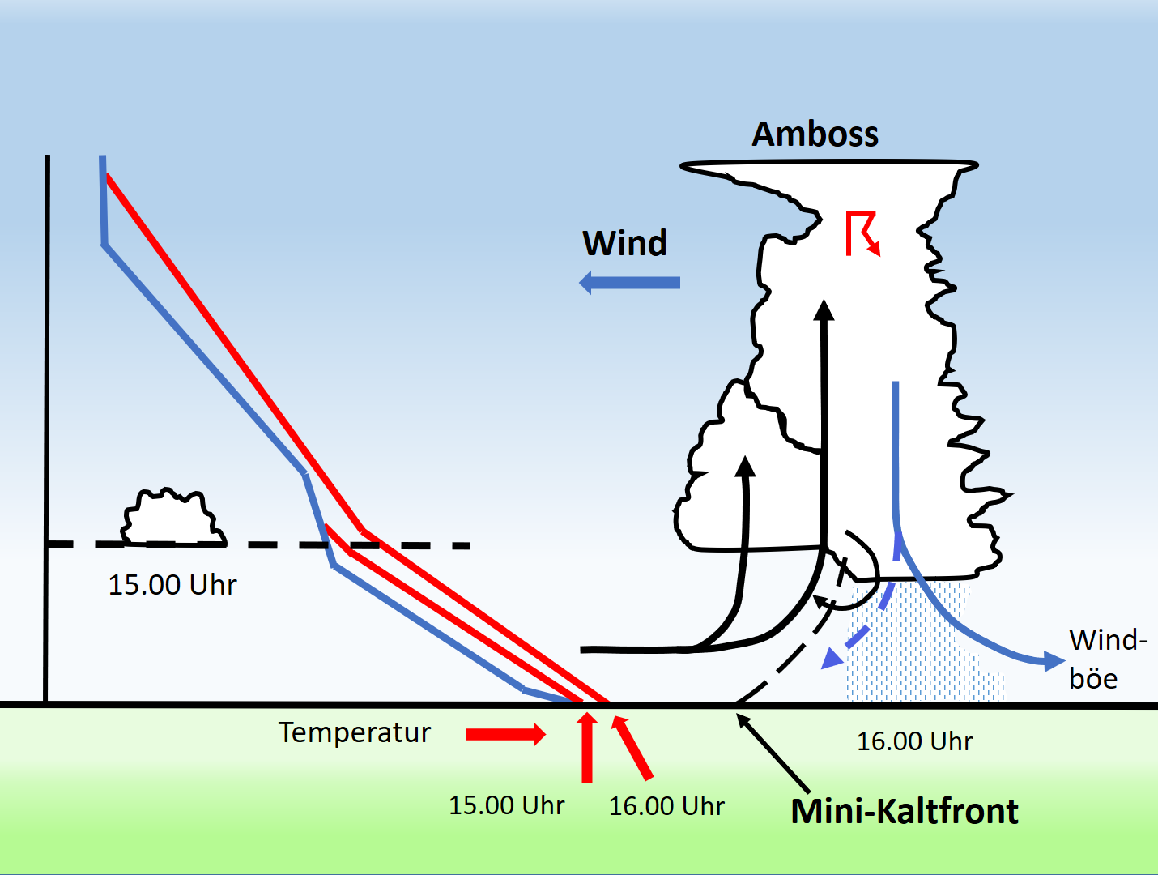
Gewitter
Gewitterwolken (Cumulonimbus): Sind riesige mehrstöckige Wolken, bei denen sich die Instabilität der Luftschichtung bis in große Höhen fortsetzt. Die Wolke wächst weiter bis zur Tropo-pause, wo sie sich nur noch zur Seite ausbreitet und den Amboss bildet.
Es können drei Stadien unterschieden werden:
  Das Wachstumsstadium: Der Cb wächst unter Bildung von Eiskristallen und Niederschlägen, die durch starke Auf-winde in große Höhen getragen werden.
  Das Reifestadium: Der Hagel verursacht eine sehr kalte ab-steigende Luftströmung (Downburst), die am Boden in alle Richtungen fließt und eine Mini-Kaltfront mit Wind-scherung auslöst. Es dominieren Niederschläge, starke Windböen und elektrische Entladungen (Blitze).
  Das Auflösungsstadium: Hier kommen die Hebungspro-zesse zum Stillstand. Die Niederschläge lassen nach und die Wolke löst sich langsam auf.
3.9 Wetterbedingte Gefahren für die Luftfahrt

Slide 7
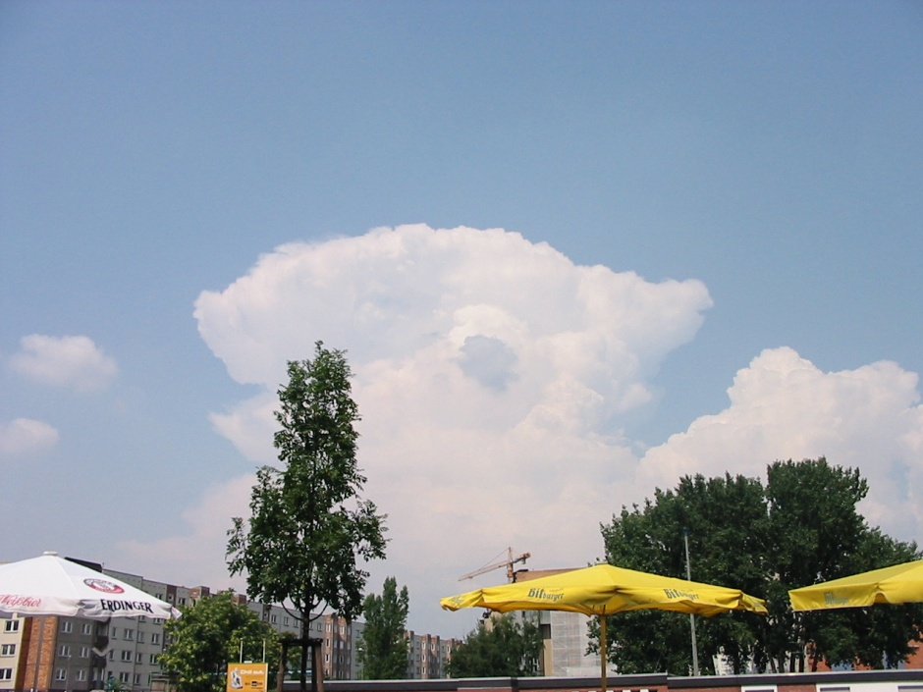
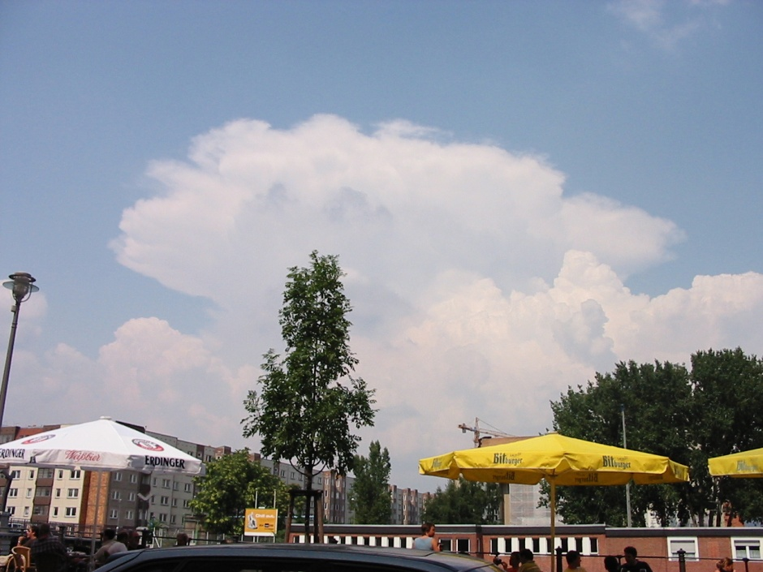
Gefahren bei Gewittern
Die Gefahren bei Gewittern:
Blitzeinschläge
Windscherungen (starke Windzunahme und Richtungs-änderung bis 180°),
Böen und Turbulenzen
sehr starke Auf- und Abwinde (besonders in der Wolke)
Downbursts, Tornados
Starkniederschlag, Hagel, Eisansatz
Orientierungs- und Kontrollverlust, weil man in der Wolke nichts mehr sehen kann
beim Einsaugen in die Wolke besteht die Gefahr des Erfrierens (-50 °C)
Sauerstoffmangel
3.9 Wetterbedingte Gefahren für die Luftfahrt

Slide 8
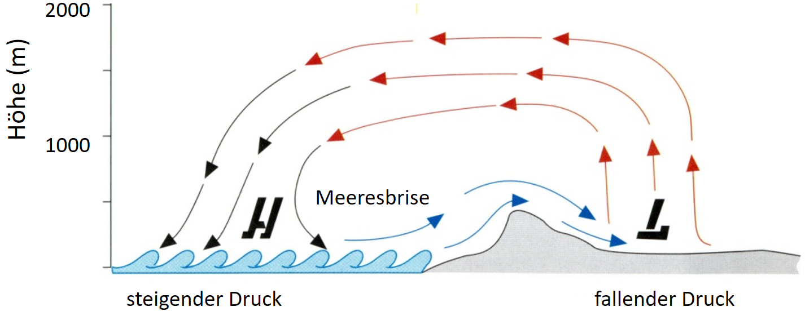
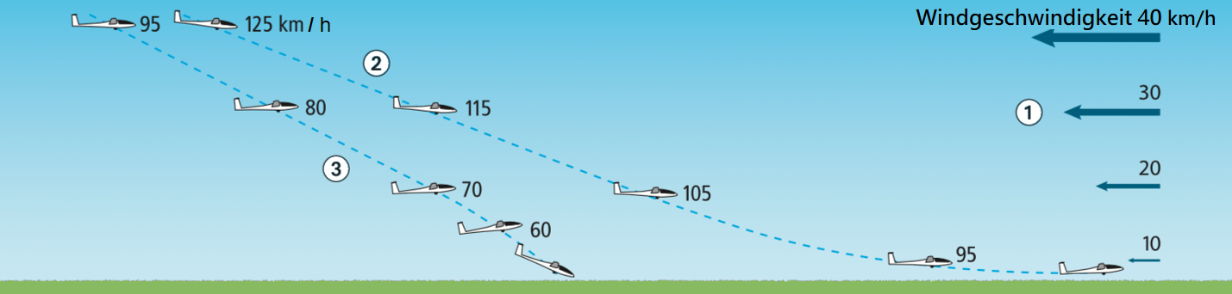
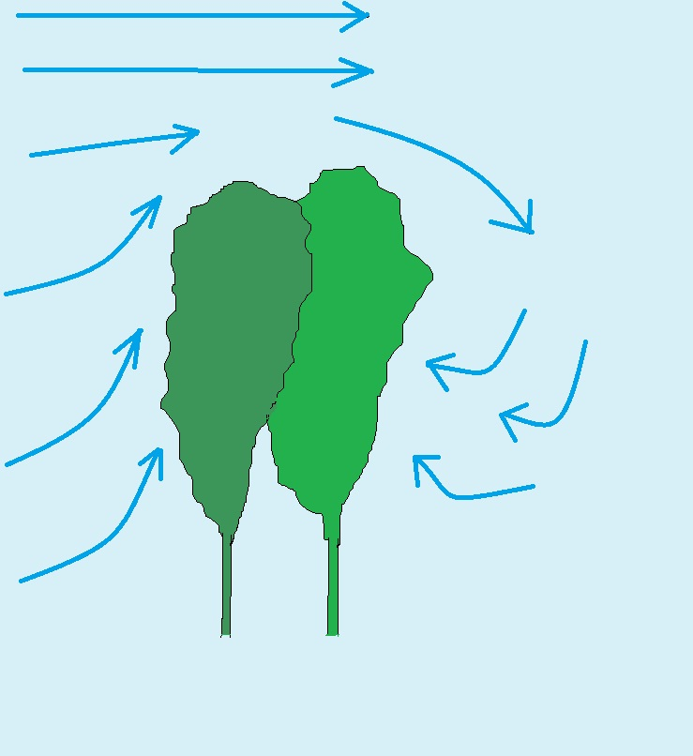
Sichtreduzierung, Windscherung und Turbulenz
Seenebel: Der Seewind bringt kalte, feuchte Meeresluft mit sich, wodurch sich auf küstennahen Flugplätzen plötzlich die Sichtverhältnisse dramatisch verschlechtern können.
Windgradient: Die bodennahe Reibung verursacht einen starken Abfall der Windgeschwindigkeit, be-sonders in den unteren 10 Metern über Grund.
Turbulenzen und das plötzliche Nachlassen des Windes können auch im Lee von Hindernissen auf-treten. Besonders bei Flugplätzen auf Bergkuppen muss man damit rechnen im Anflug in ein Lee zu geraten, wenn man zu tief anfliegt.
3.9 Wetterbedingte Gefahren für die Luftfahrt

Slide 9
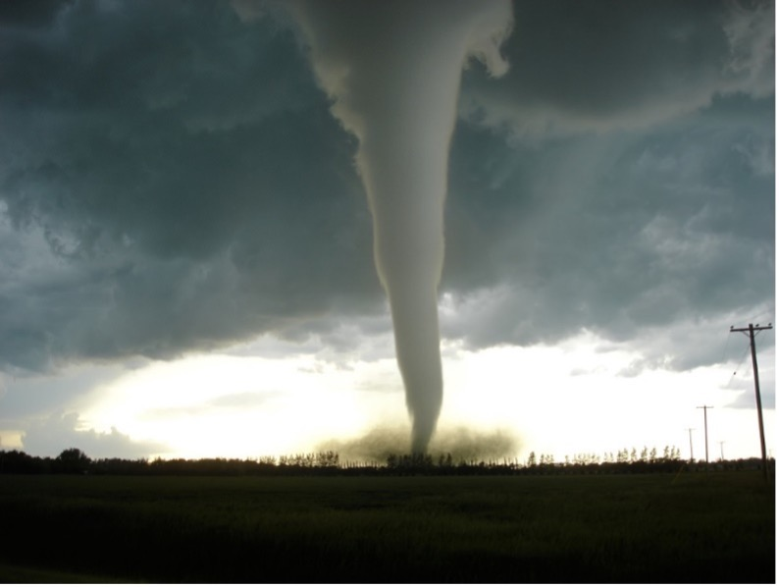
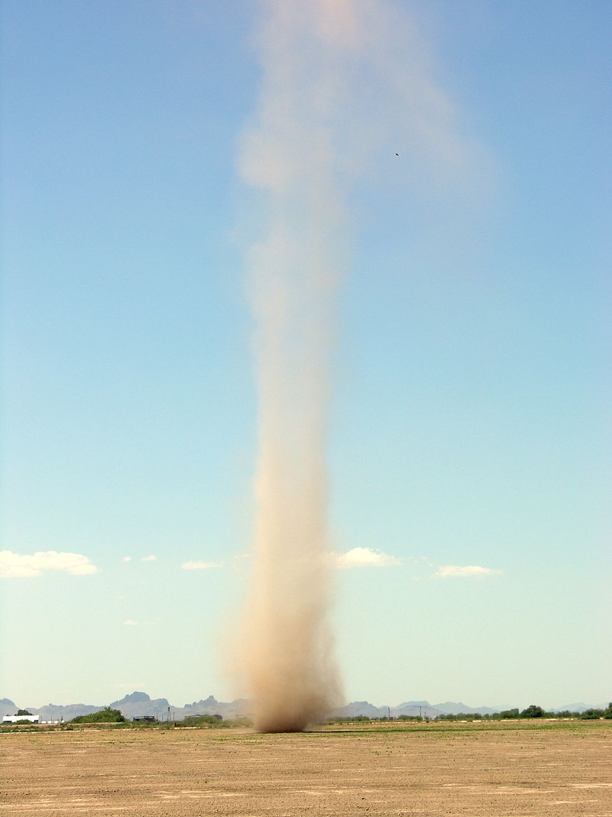
Tornado und Staubteufel
Ein Tornado ist ein aus einem Cumulonimbus nach unten bis zum Boden wachsender Wolkenrüssel. Bei einem Tornado (auch als Großtrombe, Windhose oder Wasserhose bezeichnet) wird feuchte Luft nach oben gewirbelt. Die rotierende Luft kann Geschwindigkeiten von einigen hundert Kilometern pro Stunde erreichen. Der Durchmesser beträgt einige zehn Meter bis einige Kilometer.
Ein Tornado kann schwere Schäden verursachen.
Staubteufel sind kleine wirbelartige Aufwinde, die Staub, Laub, Sand oder Heu in einem Strudel nach oben tragen. Sie bilden sich also im Gegensatz zu Tornados nicht in der Höhe, sondern am Boden durch Überhitzung.
3.9 Wetterbedingte Gefahren für die Luftfahrt

Slide 10
Gefahren beim Fliegen im Gebirge
Gefahren beim Fliegen im Gebirge:
bei starkem Wind bildet sich auf der Leeseite eines Berges evtl. ein Rotor mit sehr turbulenter Luft.
der Wind bewegt sich lieber entlang von Berggipfeln als über sie hinweg, und das bedeutet, dass er zwischen zwei Berggipfeln besonders stark bläst und die Turbulenzen dort viel stärker sind.
ein Gewitter, das sich in einem Tal aufhält, kann innerhalb kürzester Zeit in das nächste Tal ziehen. Ein zu spät erkanntes heranziehendes Gewitter in einem Tal oder eine sich schließende Wolkendecke können die Rückkehr zum Landeplatz komplett blockieren.
je steiler der Hang und je stärker der Wind, desto größer ist die Gefahr von Verwirbelungen oberhalb der Spitze und an der Stelle, an der sich der Hang nach oben wölbt.
3.9 Wetterbedingte Gefahren für die Luftfahrt

